Slide 1


Средства защиты документальной, речевой и телекоммуникационной информации от утечки.
Аппаратура защиты информации при организации конфиденциальной связи по открытым телекоммуникационным каналам общего пользования.
Средства защиты речевой и документальной информации от подслушивания и несанкционированного наблюдения.
Средства поиска, обнаружения и инструментальной оценки каналов утечки информации.
Методы и средства подавления каналов утечки информации от технических средств.

Slide 2
Поисковые приборы, предназначенные для выявления и локализации технических каналов утечки информации.
Технические средства поиска, обнаружения и инструментальной оценки каналов утечки информации.
Измерительные комплексы и приборы, работающие в ручном, полуавтоматическом или автоматическом режимах управления и позволяющие объективно оценить опасность выявленного канала утечки информации и эффективность проведенных мероприятий по защите.

Slide 3
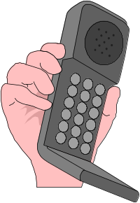

Устройства, реализующие скрытность передаваемой информации с использованием метода простого, то есть фиксированного для всего сеанса связи, кодирования.
Устройства, реализующие скрытность передаваемой информации с использованием метода динамического, то есть меняющегося в процессе сеанса связи, кодирования.
Аппаратура защиты информации при организации конфиденциальной связи по открытым телекоммуникационным каналам общего пользования.
Устройства, реализующие скрытность передаваемой информации за счет шифрования передаваемой информации в соответствии со специальными криптографическими алгоритмами различной степени сложности.

Slide 4

Устройства подавления “микрофонного эффекта” в элементах ВТСС .
Методы подавления радиотехнических устройств негласного получения информации.
Средства подавления сигналов ПЭМИН и “навязывания” в линиях связи, эфире, системах электропитания и заземления.
Методы и средства подавления каналов утечки информации от технических средств.

